Slide 1

SICAP – LCO
Sistema Integrado de Controle e Auditorias Públicas
Licitação, Contratos e Obras Públicas

Slide 2

SICAP/LCO-Licitações, Contratos e Obras
SICAP-LCO
Palestrantes:
Thiago Silva (Auditor de Controle Externo)

Slide 3

Licitações
SICAP LCO
O que é
Sistema
Contratos
Obras

Slide 4

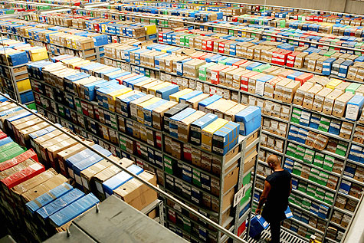
Licitações
SICAP LCO
O que é
Sistema
Contratos
Obras
Vantagens
Físico
Virtual

Slide 5
IN 010/2008
IN 03/2010
IN 03/2017
Regulamentação
Licitações
SICAP LCO
O que é
Sistema
Contratos
Obras
Vantagens
Físico
Virtual

Slide 6
Editais
IN 010/2008
Situação
IN 03/2010
1ª Fase
IN 03/2017
Participantes
2ª Fase
Termo
Aditivo
Regulamentação
3ª Fase
Contrato
Estrutura
Sistema
Licitações
Obra
SICAP LCO
Apostilamento
O que é
Sistema
Medição
Contratos
Obras
Vantagens
Físico
Virtual

Slide 7
Editais
IN 010/2008
Situação
IN 03/2010
1ª Fase
IN 03/2017
Participantes
2ª Fase
Termo
Aditivo
Regulamentação
3ª Fase
Contrato
Estrutura
Sistema
Licitações
Obra
SICAP LCO
Apostilamento
O que é
Sistema
Medição
Equipe
Ass. Digital
Gestor
Contratos
Pres. Licitação
Obras
Pregoeiro
Vantagens
Arq. Eng. ou Resp. Obras
Servidores Autorizados
Físico
Virtual

Slide 8
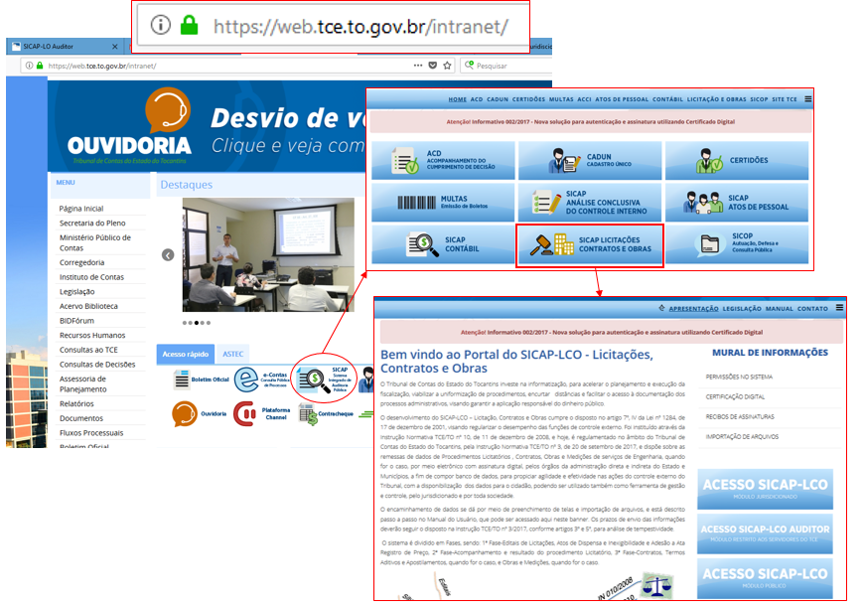

Slide 9
SICAP/LCO-Licitações, Contratos e Obras
O módulo contempla campos de fácil entendimento e está descrito passo a passo no manual do Usuário, que se encontra no site; http://www.tce.to.gov.br

Slide 10
1ª Fase
Licitação-Interna

Slide 11
Editais
O preenchimento eletrônico dos dados iniciais dos processos licitatórios.
1ª Fase
Prazo: até 05 (cinco) dias após a publicação do ato administrativo.
Estrutura
Sistema
SICAP LCO
Equipe
Ass. Digital
Gestor
Pres. Licitação
Pregoeiro
A informação será efetivada obrigatoriamente com 2 (duas) assinaturas.
Servidores Autorizados

Slide 12
Equipe de Acesso ao Sistema
As informações prestadas no SICAP-LCO deverão ser realizadas por servidores previamente designados pelo gestor, devidamente cadastrados no CADUN (Cadastro Único do Tribunal de Contas).
O gestor não cadastra dados; visualiza e faz assinaturas de validação.
É facultado ao gestor indicar mais de um servidor ou um único servidor para o desempenho das atribuições, de acordo com sua estrutura administrativa.

Slide 13
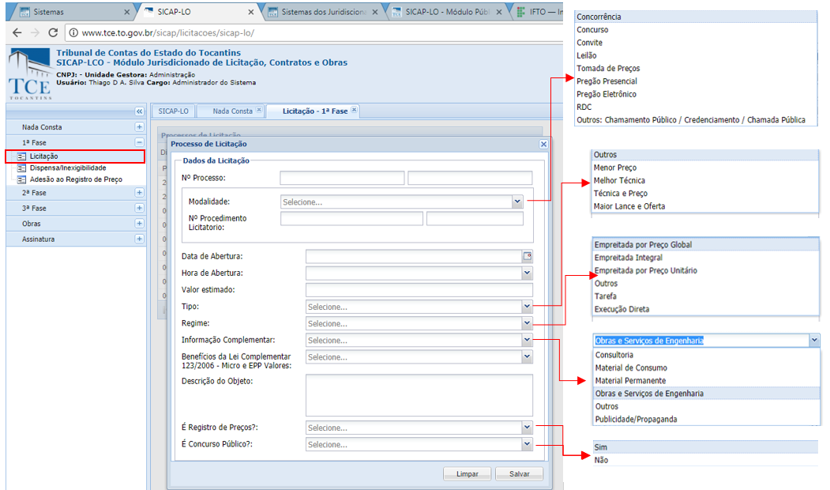

Slide 14
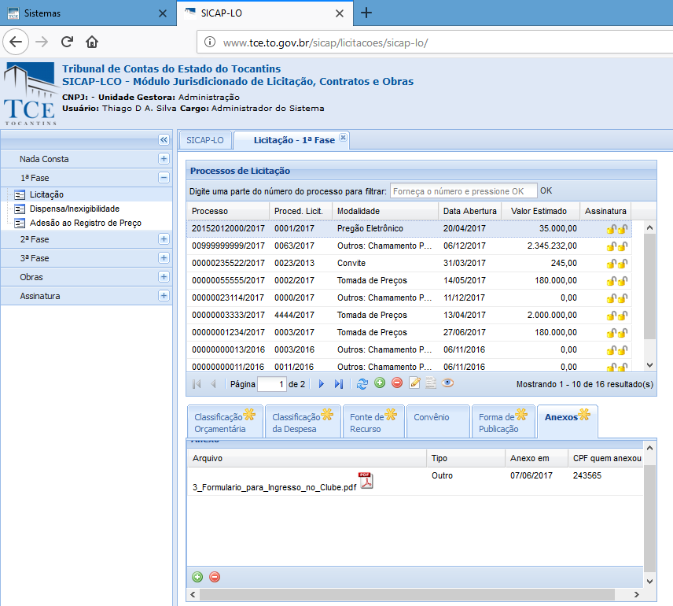

Slide 15
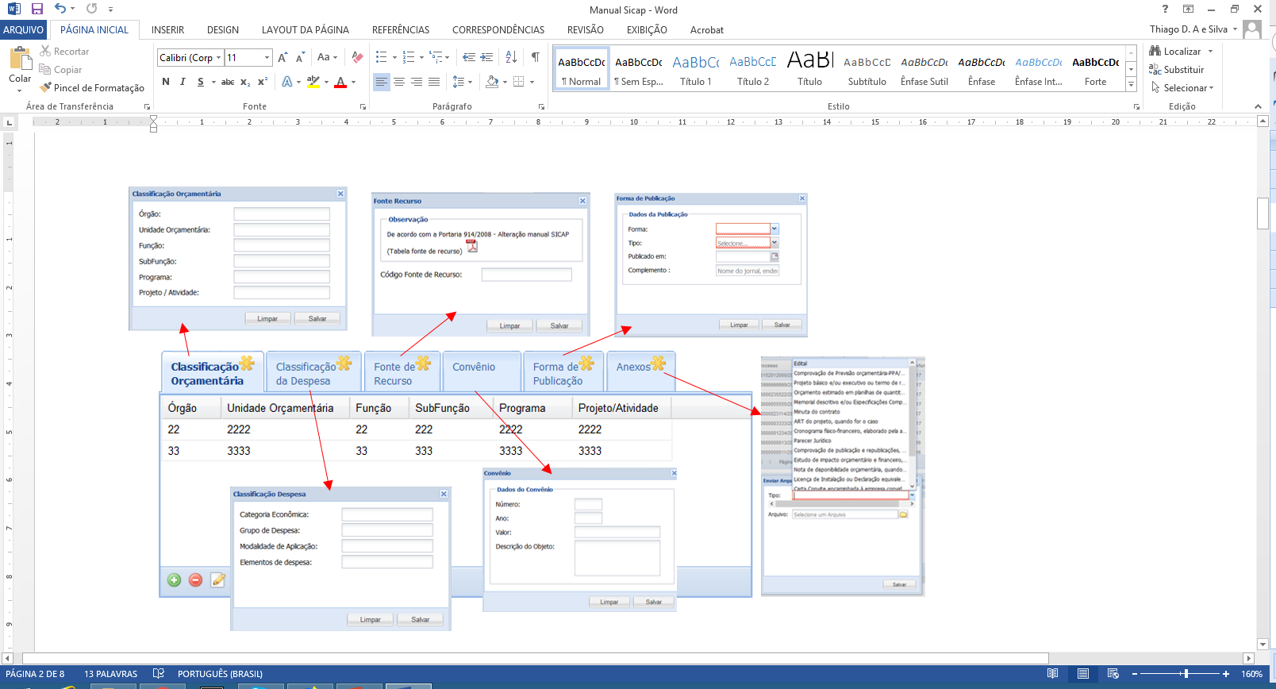

Slide 16
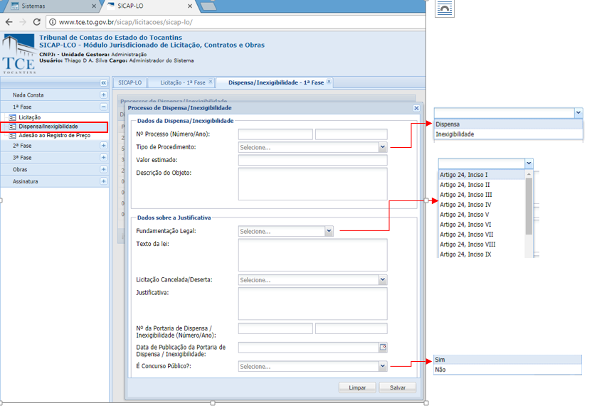

Slide 17
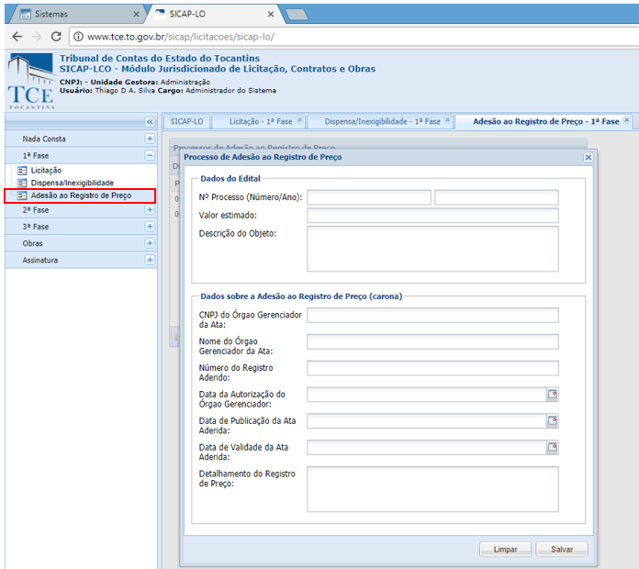

Slide 18
2ª Fase
Licitação-Externa

Slide 19
O preenchimento eletrônico acerca da situação:
1-Da licitação;
2-Dos participantes do certame.
Situação
2ª Fase
Prazo: até 05 (cinco) dias após a definição e as alteração do seu status.
Participantes
Estrutura
Sistema
SICAP LCO
Equipe
Ass. Digital
Gestor
Pres. Licitação
Pregoeiro
A informação será efetivada obrigatoriamente com 2 (duas) assinaturas.
Servidores Autorizados

Slide 20
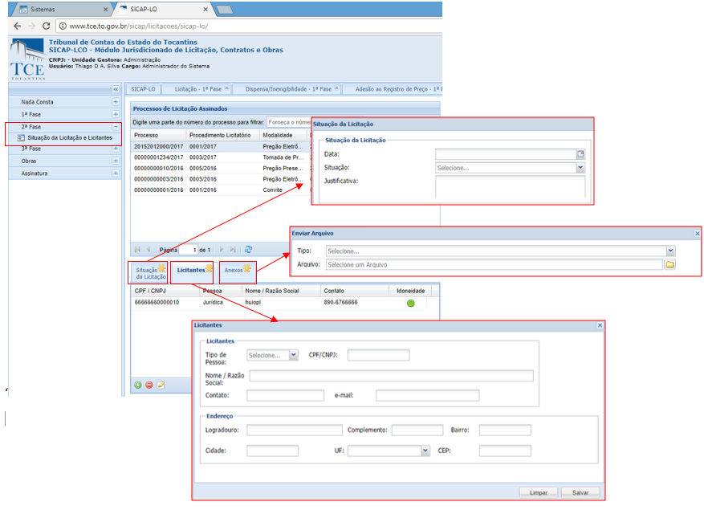

Slide 21
3ª Fase
Contratos

Slide 22
O preenchimento eletrônico acerca dos atos administrativos do contrato, (aditivos, apostilamentos, etc).
Prazo: até 05 (cinco) dias após a publicação do extrato do:
1-Contrato;
2-Termo aditivo ou apostilamento.
Termo
Aditivo
3ª Fase
Contrato
Estrutura
Sistema
Apostilamento
SICAP LCO
Equipe
Ass. Digital
Gestor
Responsável
Pelo
Contrato
A informação será efetivada obrigatoriamente com 2 (duas) assinaturas.
Servidores Autorizados

Slide 23
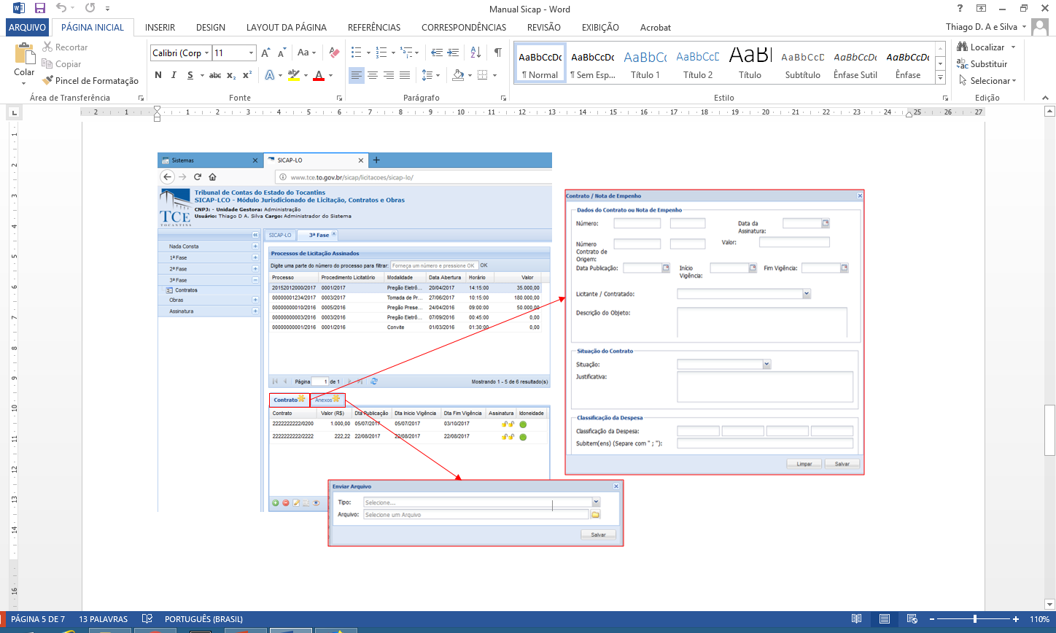

Slide 24
Obras

Slide 25
O preenchimento eletrônico acerca dos atos administrativos das obras e serviços de engenharia.
-Em andamento;
-Ou paralisadas.
Prazo: até 05 (cinco) dias após a emissão do ato administrativo:
1-Ordem inicial de serviço;
2-Ordem de Paralização ou Reinício;
3-Aditivos ou apostilas;
4- Medições.
No mínimo 4 fotos
Estrutura
Sistema
Obra
SICAP LCO
Medição
Equipe
Ass. Digital
Gestor
Responsável
Por
Obras
A informação será efetivada obrigatoriamente com 2 (duas) assinaturas.
Servidores Autorizados

Slide 26
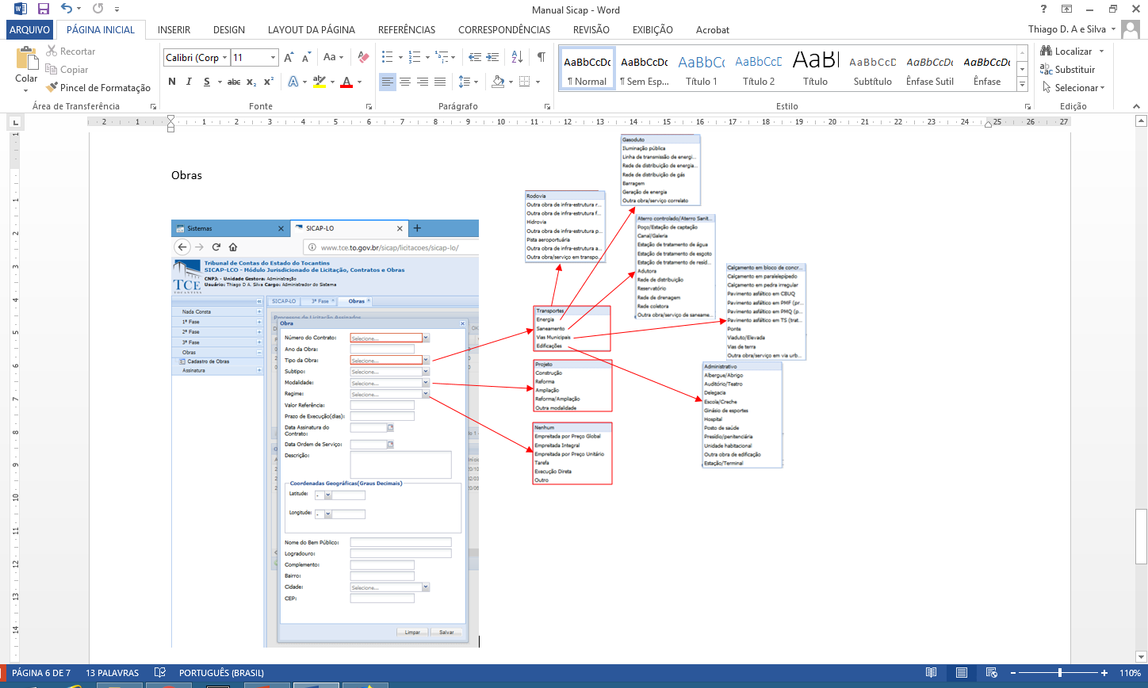

Slide 27
SICAP/LCO-Licitações, Contratos e Obras
O jurisdicionado que não efetuar procedimento licitatório, dispensa/inexigibilidade ou adesão a ata de registro de preços, dentro do mês, terá até o 5º (quinto) dia do mês subsequente para o registro desta informação na aba específica do sistema, denominada “NADA CONSTA”, que corresponderá à uma declaração de ausência de publicação de procedimento licitatório no período.

Slide 28
SICAP/LCO-Licitações, Contratos e Obras
Compete a Coordenadoria de Análise de Atos, Contratos e Fiscalização de Obras e Serviços de Engenharia - CAENG, a função de fazer a gestão da operacionalização, desenvolvimento e acompanhamento da adesão ao Sistema SICAP-LCO.
Contanto: 3232-5874 / 32325871

Slide 29
Equipe de Acesso ao Sistema
Para encaminhamento dos dados, se faz necessário a utilização de Certificação Digital e principalmente atualização no Cadastro Geral do TCE/TO do Gestor e rol de responsáveis necessários para operação do SICAP-LCO .

Slide 30
SICAP/LCO-Licitações, Contratos e Obras
Muito obrigado pela vossa atenção
Parte Prática

